Slide 1
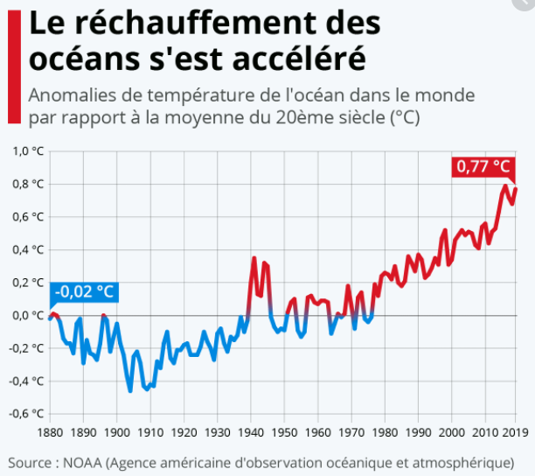
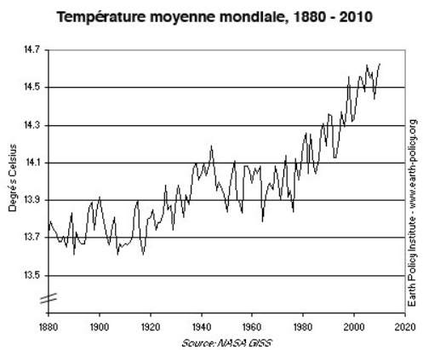
L’océan semble plus lent à réagir que l’air…
0,5°C

Slide 2
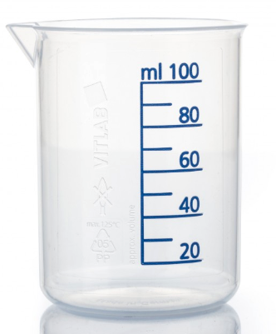
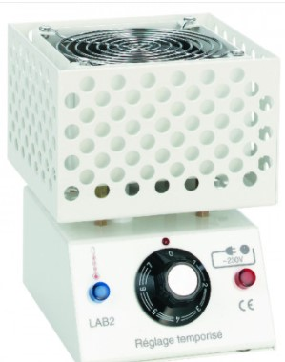
Le volant thermique des océans amorti l’augmentation de température mais la rend durable sur plusieurs siècles
Faire chauffer trois minutes et noter les relevés d’augmentation de température dans les deux béchers en pyrex (toutes les 30s).
Arrêter le chauffage et laisser refroidir pendant 15 minutes en continuant à relever les températures toutes les 30 secondes.
Présenter les résultats sous une forme scientifique et vérifier si le modèle confirme les inquiétudes des experts.

